Slide 1
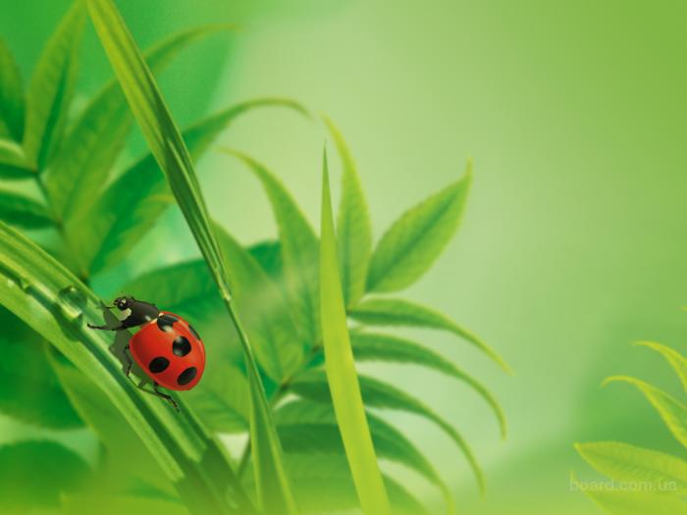
Детский сад № 26 г. Кострома
Развивающая игра, как средство сенсорного развития детей в соответствии с ФГОС
Подготовила: воспитатель детей раннего возраста
Рябых Н.В.

Slide 2
«Игра — это огромное светлое окно, через которое в духовный мир ребенка вливается живительный поток представлений, понятий об окружающем мире. Игра — это искра, зажигающая огонек пытливости и любознательности.»
Сухомлинский В.А.

Slide 3
Что такое сенсорное развитие?
Сенсорное развитие ребенка - это развитие его восприятия и формирование представлений о внешних свойствах предметов: их форме, цвете, величине, положении в пространстве, а также запахе, вкусе и т. п.

Slide 4
Существует пять сенсорных систем, с помощью которых человек познает мир (зрение, слух, осязание, обоняние, вкус) .
В развитии сенсорных способностей важную роль играет освоение сенсорных эталонов – общепринятых образцов свойств предметов. Например, 7 цветов радуги и их оттенки, геометрические фигуры, метрическая система мер и пр.

Slide 5
Сенсорное воспитание
– это целенаправленное совершенствование, развитие у детей сенсорных процессов (ощущений, восприятий, представлений) .

Slide 6
Сенсорное воспитанию детей с 2 до 3 лет.
Ребенок может:
• ориентироваться в 6 цветах, называть их, подбирать по образцу
• ориентироваться в трех и более контрастных величинах
• собирать пирамидку из 5-8 колец разной величины
• соотносить конфигурацию объемной геометрической фигуры с плоскостным изображением, накладывать на образец (раскладывает вкладыши разной величины или формы в аналогичные отверстия на доске)
• составлять целое из 4-х частей разрезных картинок, складных кубиков

Slide 7
• различать предметы по форме (кубик, кирпичик, шар,)
• ориентироваться в соотношении плоскостных фигур (круг, овал, квадрат, прямоугольник, треугольник)
• сравнивать, соотносить, группировать однородные предметы по цвету, форме, величине
• выделять формы предметов, обводя их по контуру то одной, то другой рукой
• в рамках листа проводить вертикальные, горизонтальные, округлые, короткие и длинные линии.

Slide 8
Значение сенсорного воспитания состоит в том, что оно:
является основой для интеллектуального развития;
- упорядочивает хаотичные представления ребенка, полученные при взаимодействии с внешним миром;
- развивает наблюдательность;
- готовит к реальной жизни;
- позитивно влияет на эстетическое чувство;
- является основой для развития воображения;
- развивает внимание;

Slide 9
- дает ребенку возможность овладеть новыми способами предметно-познавательной деятельности;
- обеспечивает усвоение сенсорных эталонов;
- обеспечивает освоение навыков учебной деятельности;
- влияет на расширение словарного запаса ребенка;
- влияет на развитие зрительной, слуховой, моторной, образной и др. видов памяти.

Slide 10
Педагогические условия для организации развивающей игры
Играющий педагог (эмоциональная выразительность, артистизм, способность расположить к себе и передать интерес к деятельности)
Время на игру в режиме дня
Организация активной развивающей игровой среды (динамичность, вариативность, доступность и др.)
Обогащение жизненного опыта яркими впечатлениями (чтобы любая совместная деятельность ребенка с взрослым стала самостоятельной; ребенок сам является творцом «своего мира»)
Взаимодействие с родителями (формирование адекватной родительской позиции)

Slide 11
В рамках ФГОС сенсорное развитие успешно прослеживается в образовательных областях:
1. Социально-коммуникативное развитие происходит через развитие общения и взаимодействия ребенка с взрослым и сверстниками в дидактических играх.
2. Познавательное развитие происходит через формирование первичных сенсорных представлений об эталонах цвета, формы, величины.
3. Речевое развитие – через обогащение активного словаря. Рассматривание и обсуждение картин. Картина ценный материал для развития детской речи. Посредствами картины обогащается словарь ребенка. (Также дерево на фланеграфе – листочки - зеленые, желтые, красные)
4. Художественно-эстетическое развитие – развитие сенсорного восприятия, это рисование разными цветами красок.
5.Физическое развитие – это например использование разноцветных кеглей (изучение спектра цветов – обойди красную кеглю и т. д.)

Slide 12
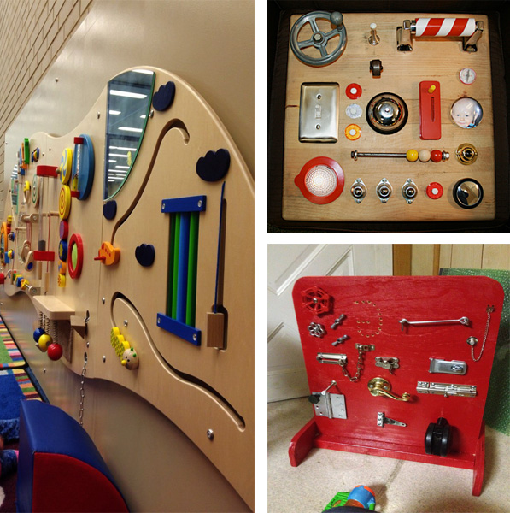
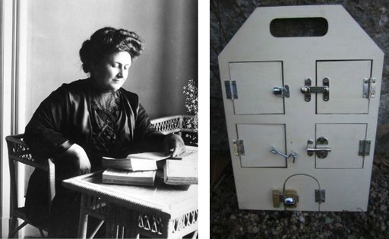
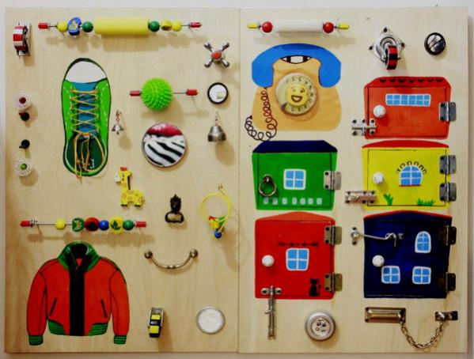
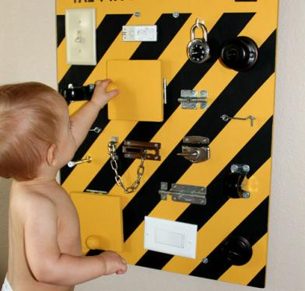
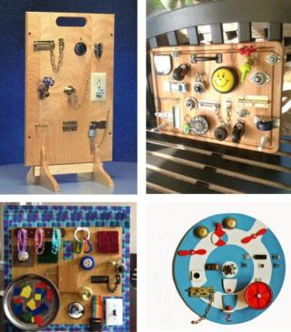
Развивающие игры:
Бизиборды – развивающие доски (М. Монтессори)

Slide 13
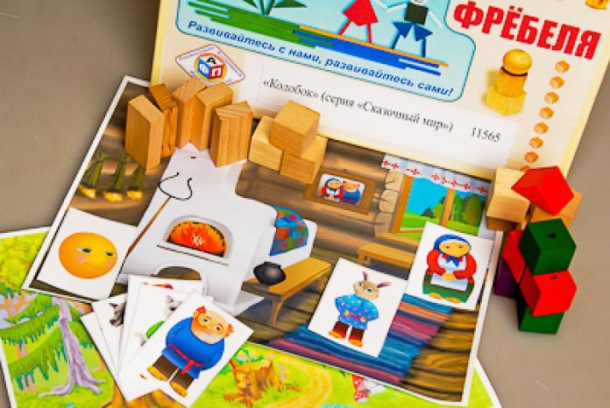
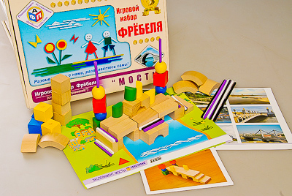
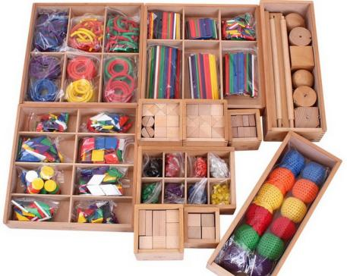
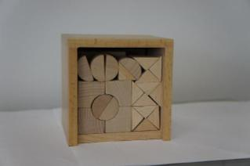
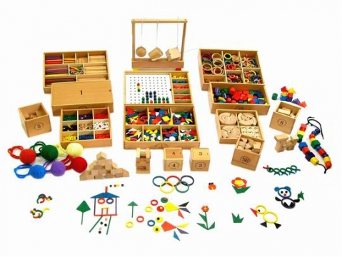
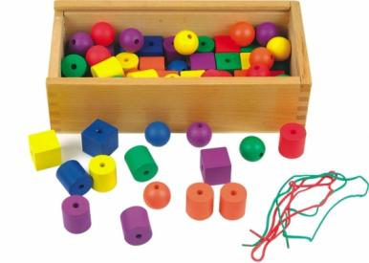
Блоки Дары Фребеля

Slide 14
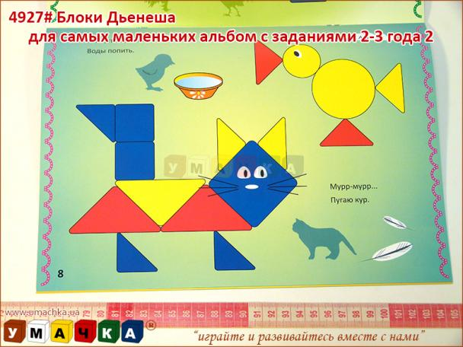
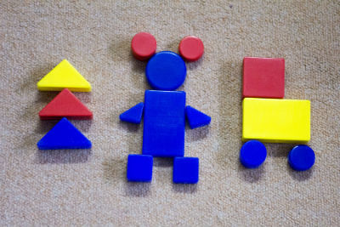
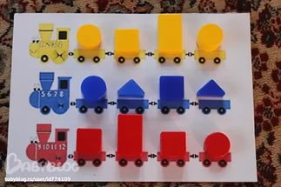
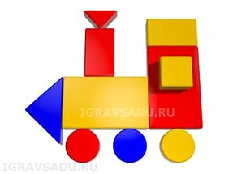
Блоки Дьенеша

Slide 15
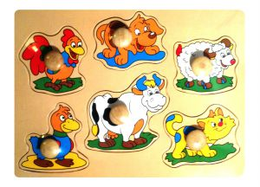
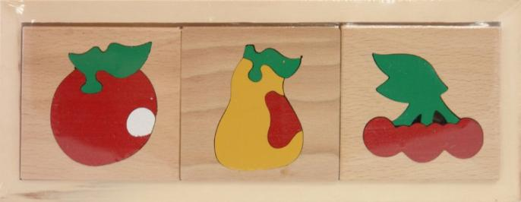
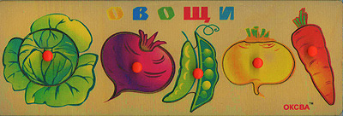
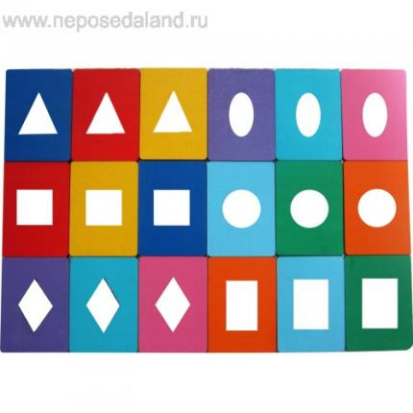
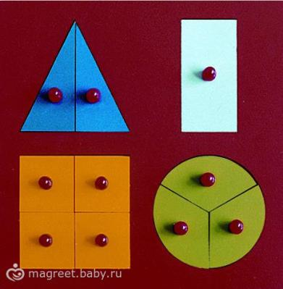
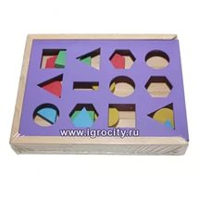
Доски Сегена

Slide 16
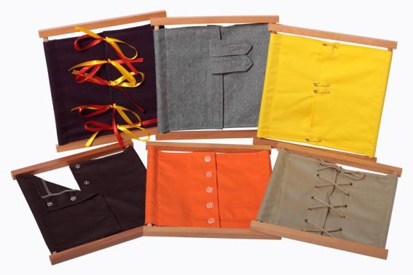
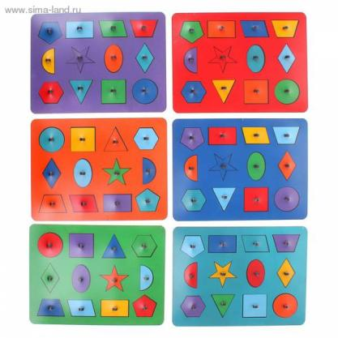
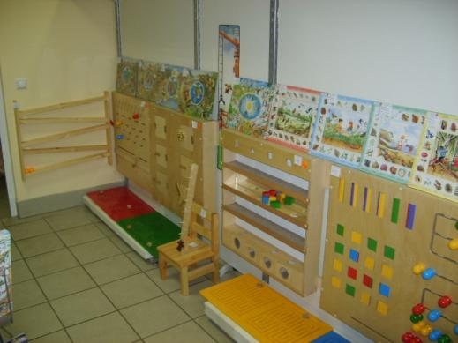
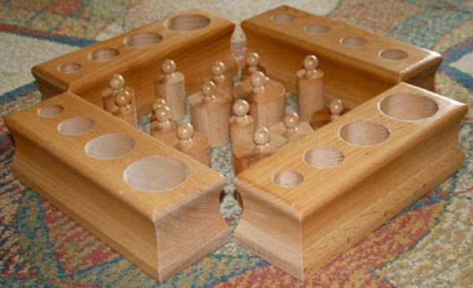
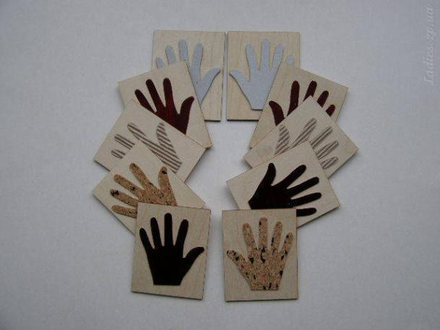
Рамки-вкладыши М. Монтессори

Slide 17
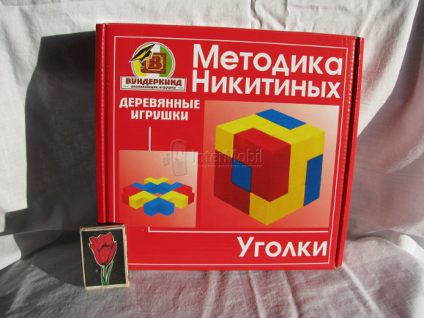
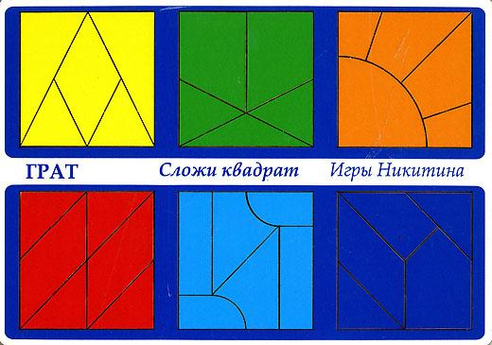
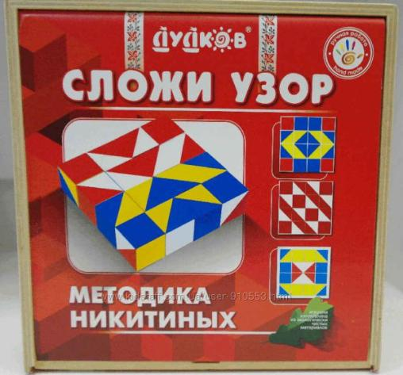
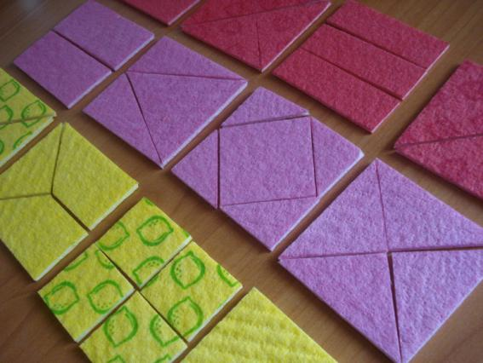
Игры Никитиных «Кубики для всех», «Сложи узор», «Сложи квадрат»

Slide 18
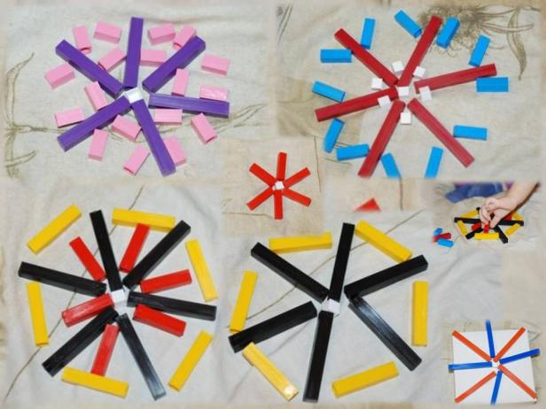
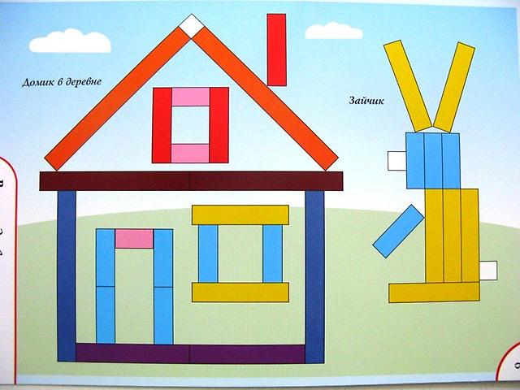

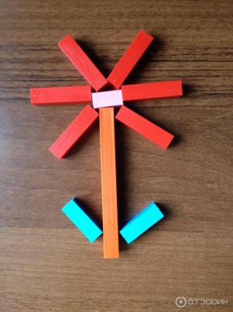
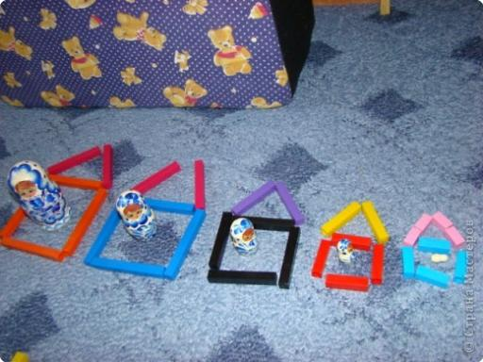
Игры палочками Кюизенера

Slide 19
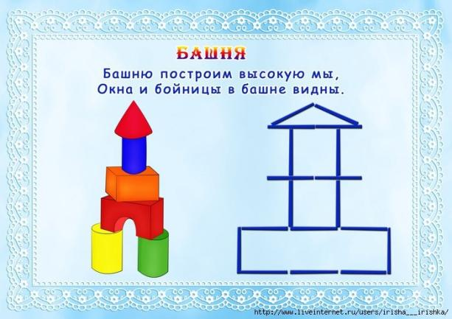


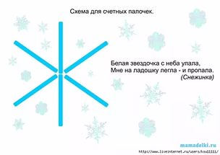

Игры со счетными палочками

Slide 20
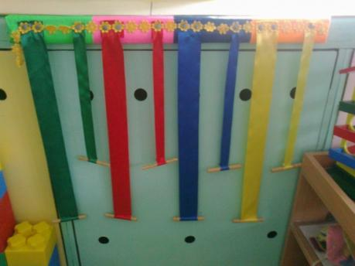
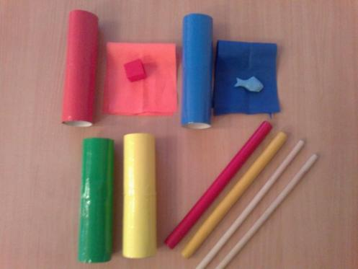
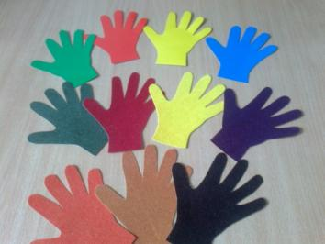
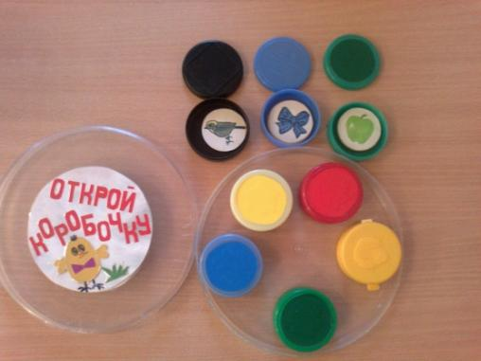
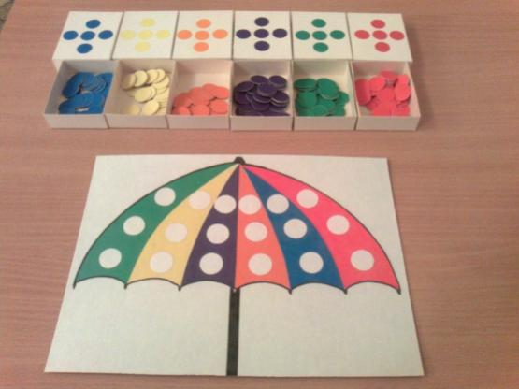
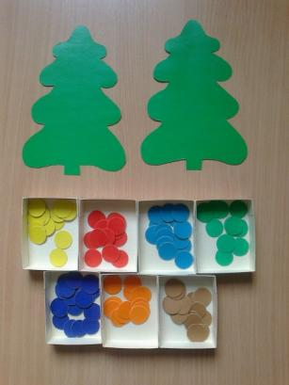
Дидактических игр для развития сенсорных способностей детей раннего возраста

Slide 21
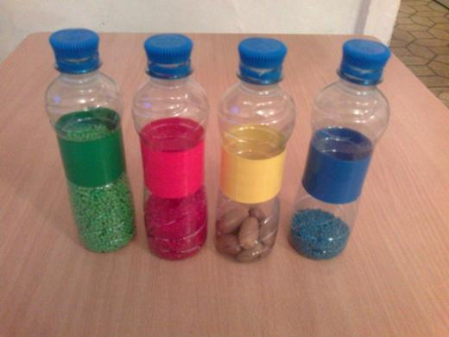
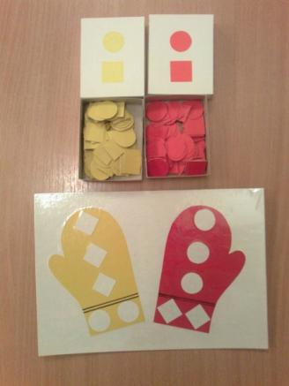
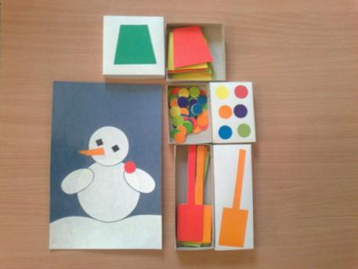
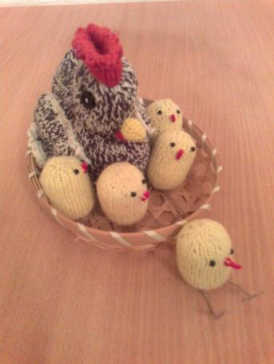
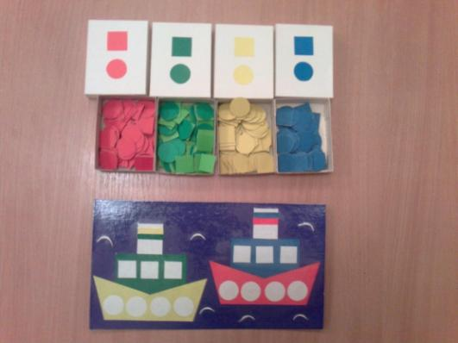
Дидактических игр для развития сенсорных способностей детей раннего возраста

Slide 22
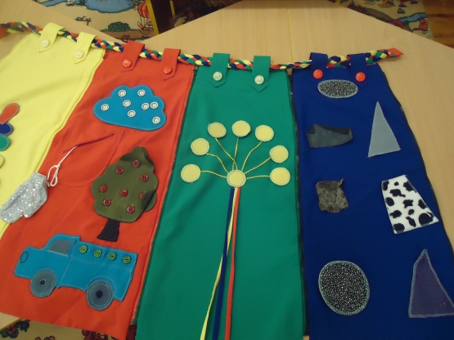
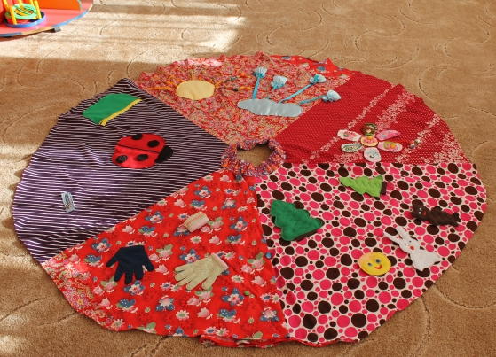


Сенсорная юбка

Slide 23
          Играйте в игры!

Slide 24
СПАСИБО
ЗА
ВНИМАНИЕ!!!

